Slide 1
RÖRELSE
GEMENSKAP
VÄLBEFINNANDE → INLÄRNING
VEMS ANSVAR?

Slide 2
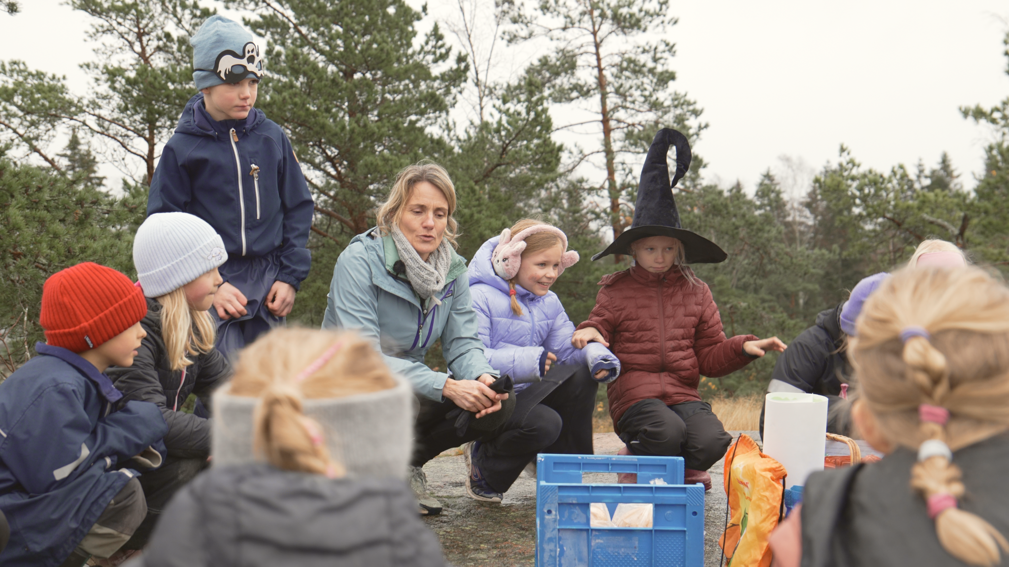
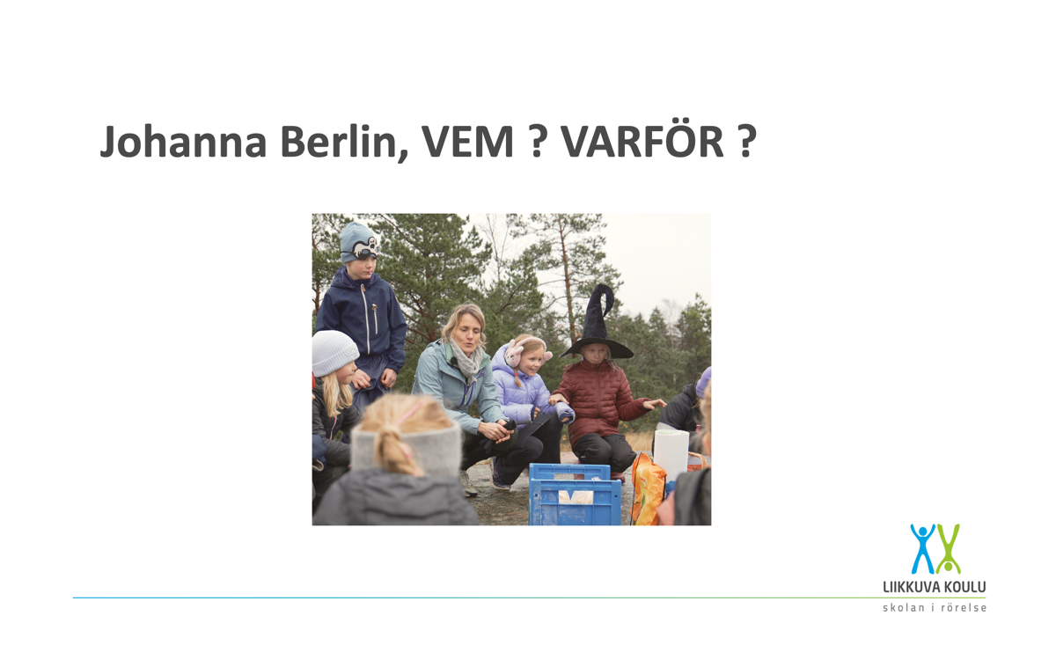
VEM? Johanna Berlin
Klasslärare
VARFÖR?
HUR?

Slide 3
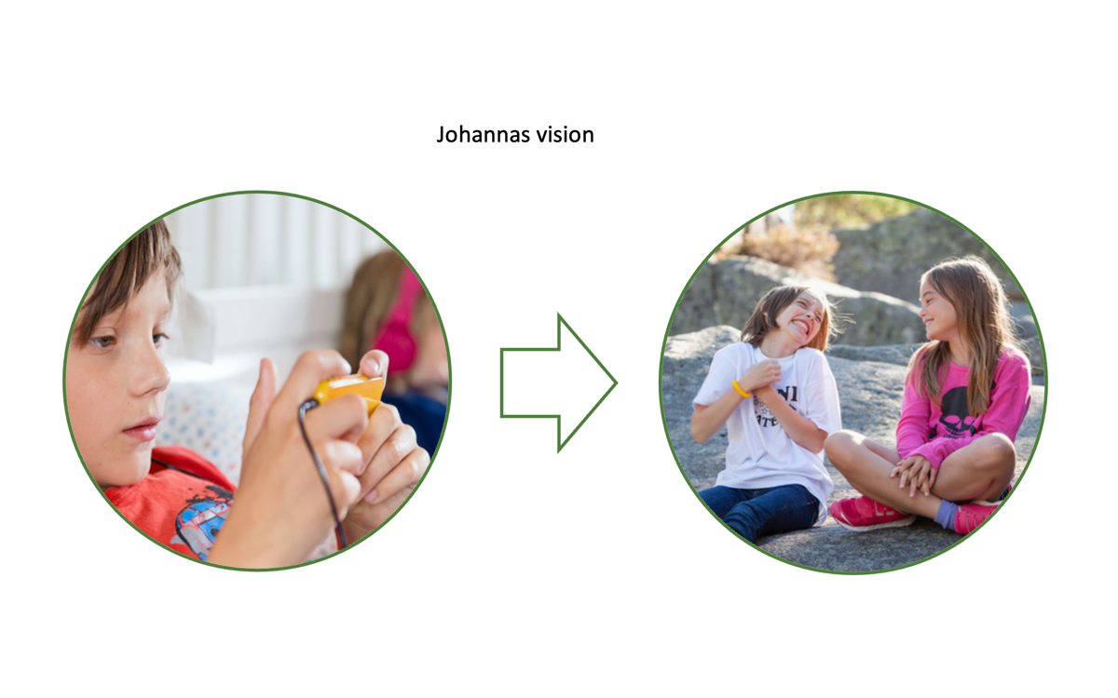

Slide 4


Slide 5
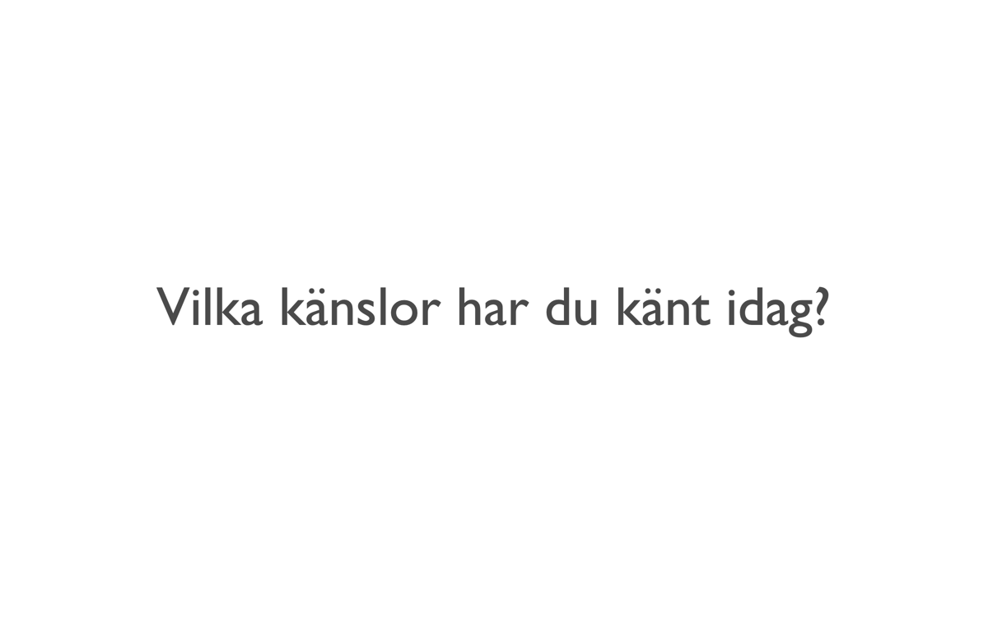

Slide 6
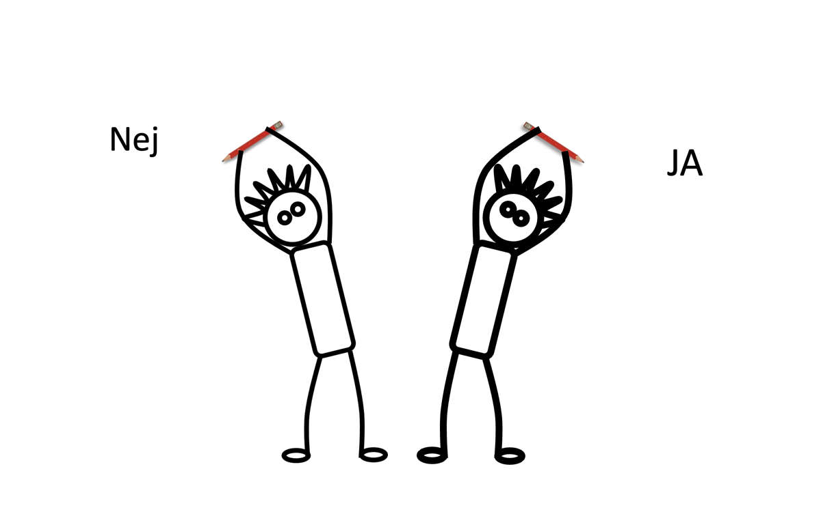

Slide 7
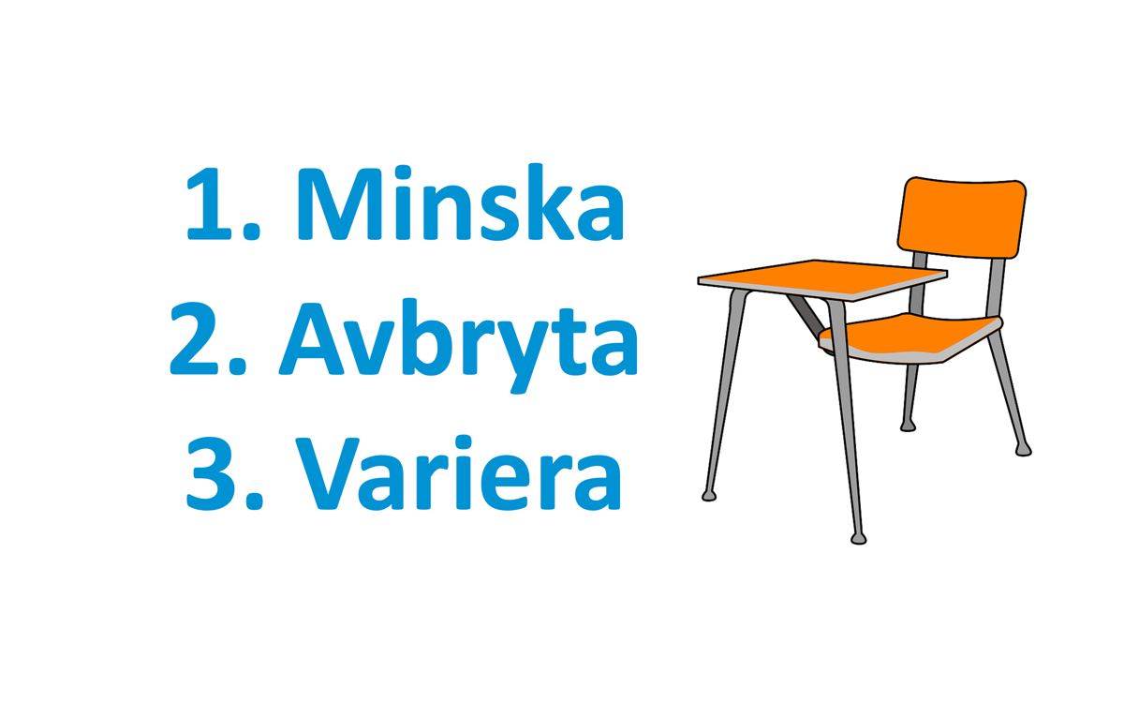

Slide 8
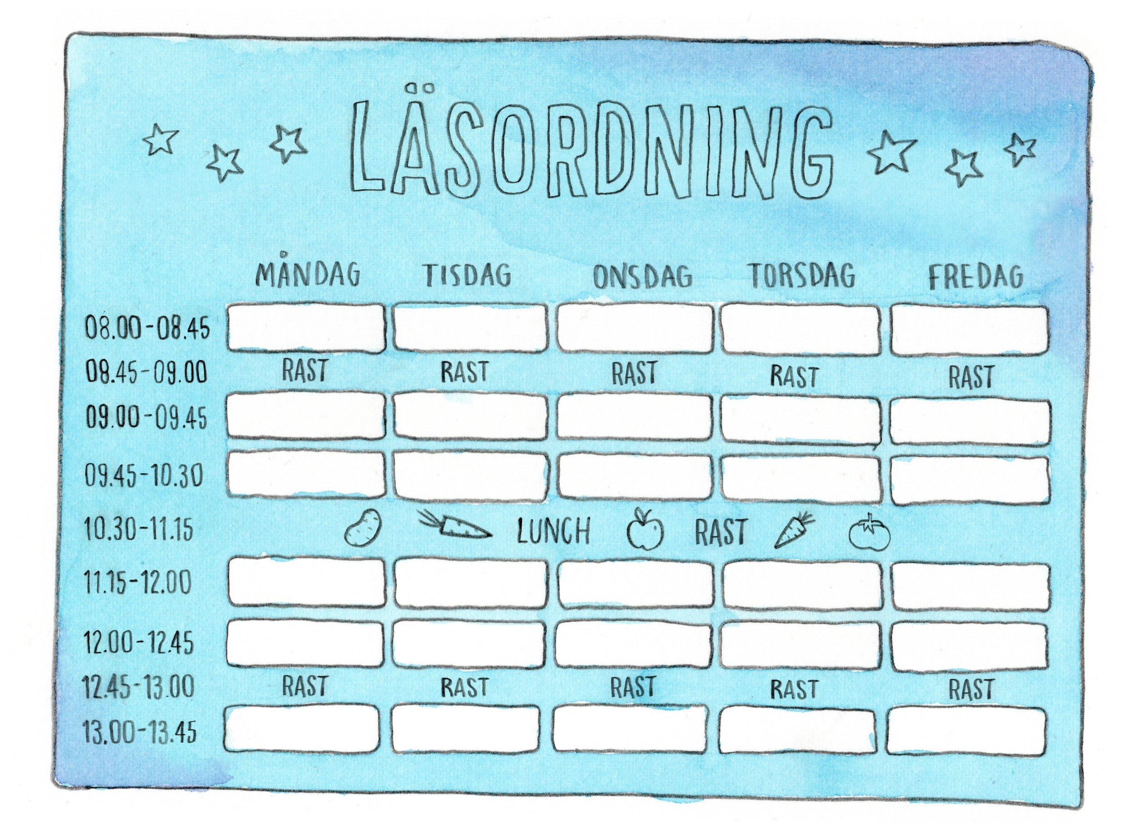
NÄR, HUR, VARFÖR, HUR LÄNGE? ? https://www.youtube.com/watch?v=DJn1AhLgjfo

Slide 9
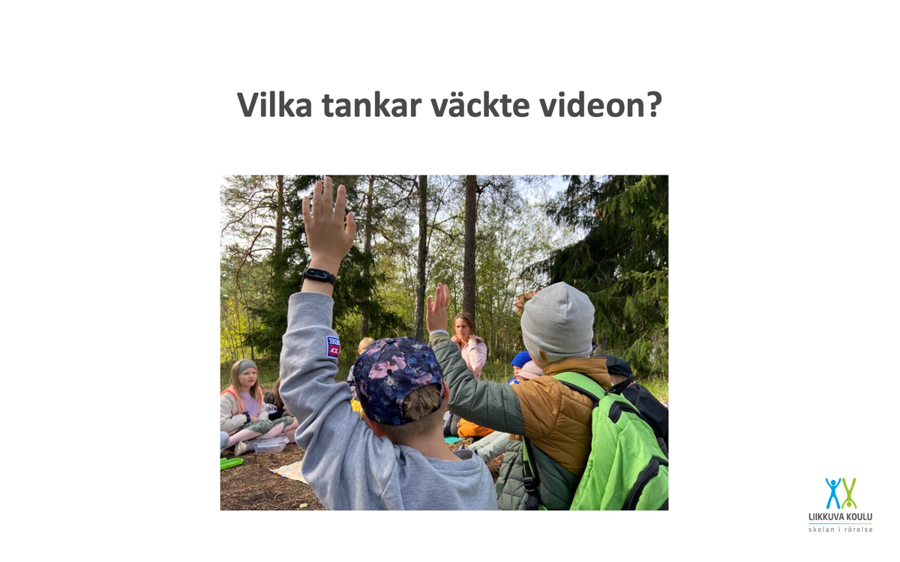

Slide 10
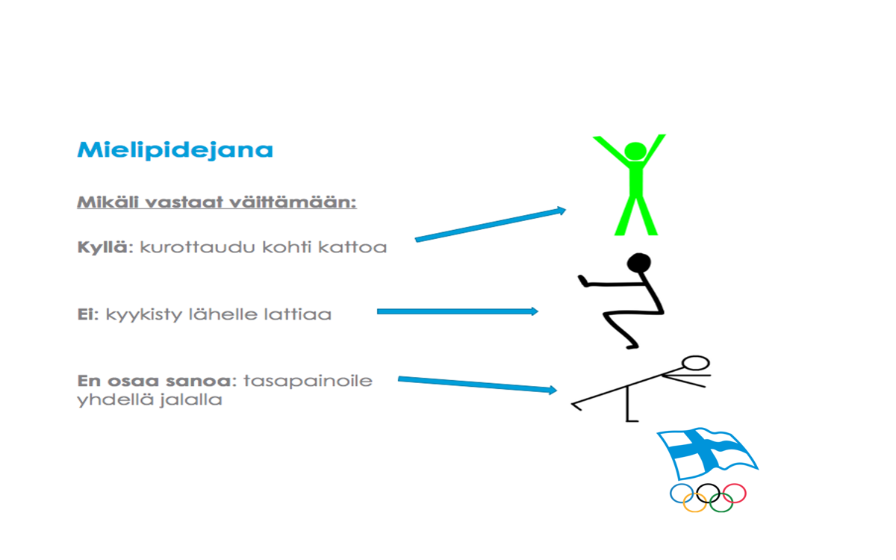

Slide 11
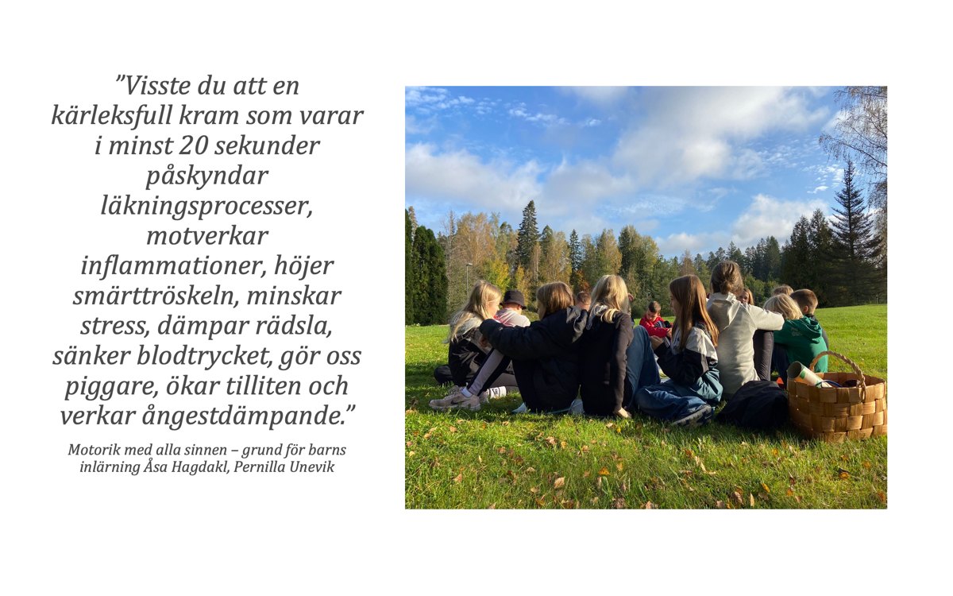

Slide 12
